Slide 1
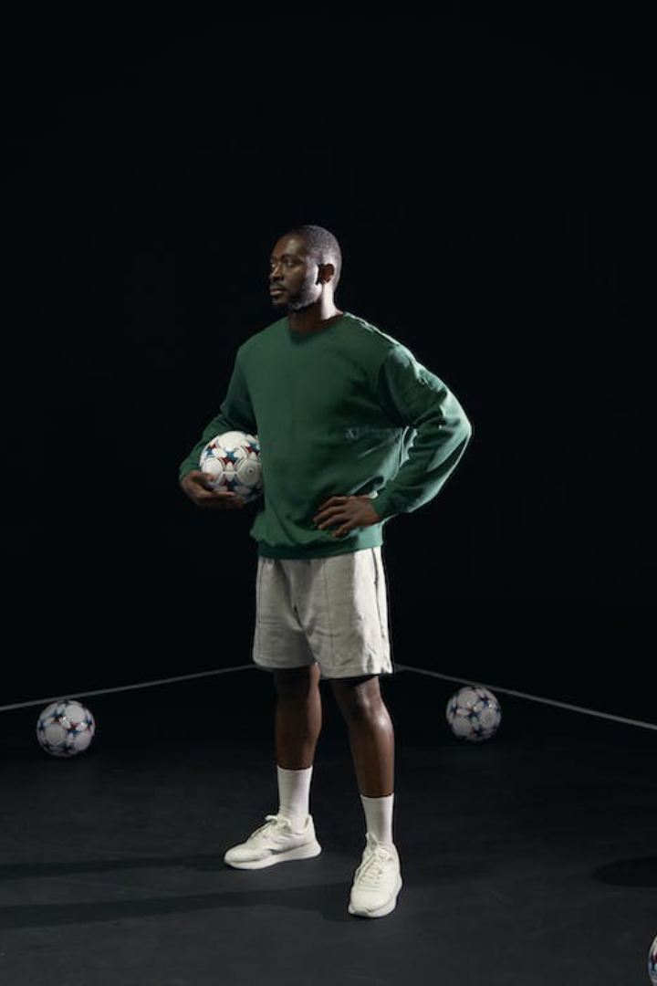
Racismo no Futebol
O futebol é um esporte amado mundialmente, mas infelizmente ainda enfrenta desafios relacionados ao racismo. Neste slide, exploraremos a complexidade do racismo dentro do futebol.

Slide 2
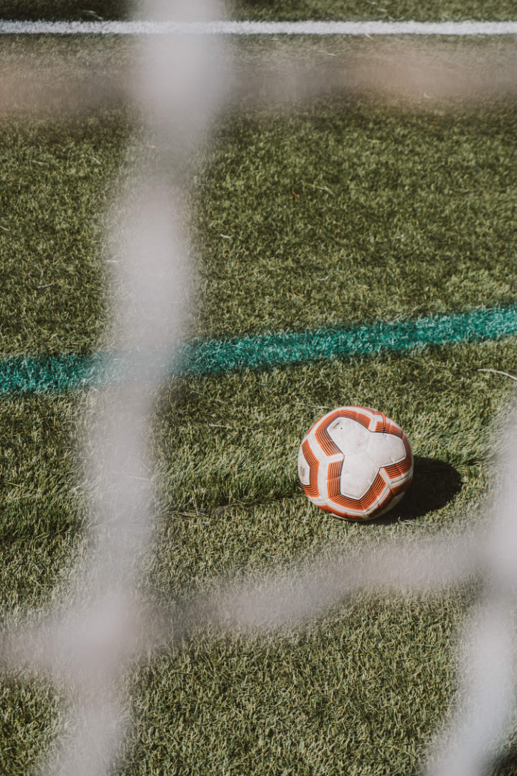
O Contexto do Futebol
O futebol é um esporte global com milhões de fãs apaixonados. Vamos contextualizar a sua importância e a dimensão do seu impacto na sociedade.
História rica e tradicional
Paixão e engajamento dos torcedores
Influência cultural e econômica

Slide 3
A História do Racismo no Futebol
O racismo no futebol tem raízes históricas profundas. Vamos entender como o preconceito racial se manifestou ao longo do tempo.
1
Origens e colonização
Exploração das origens históricas do racismo no futebol, desde a colonização até os dias atuais.
Caso notável: Arthur Wharton
2
Uma visão sobre a vida de Arthur Wharton, o primeiro jogador negro a atuar na liga de futebol profissional na Inglaterra.
3
Desigualdade estrutural
Discussão sobre como a desigualdade racial tem persistido dentro das estruturas do futebol.

Slide 4
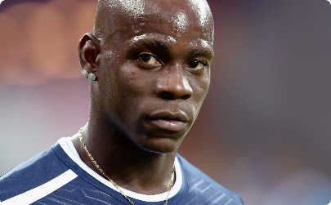
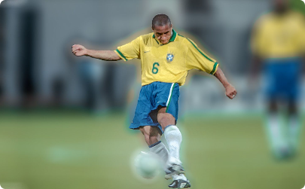
Casos Notórios de Racismo no Futebol
Infelizmente, o racismo no futebol ainda é uma realidade. Vamos destacar alguns casos famosos que demonstram as experiências de jogadores discriminados.
Mario Balotelli
Roberto Carlos
Liliane Maestrini
O atacante italiano enfrentou discriminação racial em vários momentos de sua carreira.
O lendário jogador brasileiro foi alvo de racismo durante sua carreira no futebol.
A jogadora brasileira Liliane Maestrini lutou contra o racismo dentro e fora dos campos.

Slide 5
O Comportamento Racial dos Torcedores
Os estádios de futebol muitas vezes são palco de comportamentos racistas por parte de torcedores. Vamos explorar esse problema e as consequências para o esporte.
1
Gritos e cânticos ofensivos
2
Impacto no psicológico dos jogadores
3
Estratégias para combater a discriminação
Exemplos de comportamento racista nas arquibancadas.
Como o racismo afeta a saúde mental dos jogadores.
Iniciativas que buscam erradicar o racismo nos estádios.

Slide 6
Desafios para Jogadores Negros
Jogadores negros frequentemente enfrentam desafios significativos dentro do futebol. Vamos explorar essas dificuldades e seu impacto.
Falta de oportunidades
Estereótipos e preconceitos
Apoio e representatividade
Jogadores negros têm maior dificuldade de acesso a oportunidades profissionais.
Como a perpetuação de estereótipos afeta a carreira de jogadores negros.
A importância de promover essa representatividade no esporte.

Slide 7
Campanhas Antirracismo
Iniciativas e campanhas dentro do futebol que visam combater o racismo. Vamos conhecer algumas das mais impactantes ações de conscientização.
Show Racism the Red Card
Kick It Out
FIFA's Say No to Racism
Iniciativa britânica que trabalha para eliminar o racismo no futebol em todas as suas formas.
Campanha internacional que utiliza o futebol para educar contra o racismo.
Ação da FIFA para promover uma mensagem de igualdade e rejeição ao racismo.

Slide 8
Respostas das Autoridades do Futebol
As organizações esportivas têm papel fundamental no combate ao racismo. Como elas têm lidado com essa questão e tomado medidas concretas?
1
Regulamentações e políticas
Análise das diretrizes estabelecidas pelas autoridades do futebol.
Punições a jogadores e clubes
2
Como as entidades esportivas respondem a incidentes racistas.
3
Campanhas educacionais
Iniciativas para educar jogadores e torcedores sobre o problema do racismo.

Slide 9
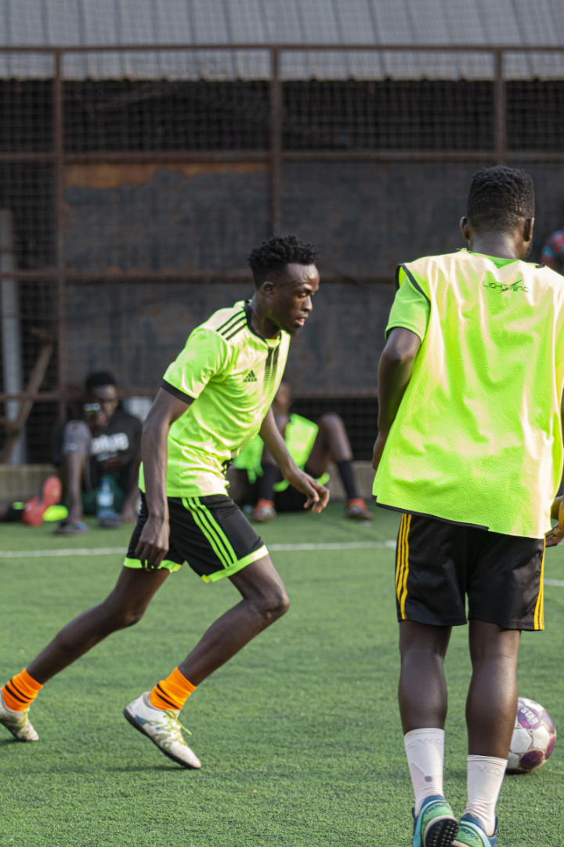
O Impacto do Racismo na Saúde dos Atletas
Além das implicações sociais, o racismo também afeta o desempenho e a saúde mental dos jogadores. Vamos discutir essa questão delicada.
Efeitos psicológicos
Pressão e ansiedade
Equidade no esporte

Slide 10
O Papel da Mídia
A mídia desempenha um papel significativo na percepção e na narrativa do racismo no futebol. Vamos explorar como ela pode perpetuar ou combater esse problema.
1
Reforço de estereótipos
2
Dar voz à diversidade
3
Influência positiva
Como a mídia pode utilizar sua influência para combater o racismo e promover igualdade.
Análise de casos em que a mídia pode reforçar preconceitos raciais.
A importância de oferecer espaço para os jogadores negros compartilharem suas experiências.

Slide 11
Perspectivas para um Futebol Antirracista
O futebol pode se tornar mais inclusivo e igualitário? Vamos discutir estratégias viáveis e provocar uma reflexão sobre o futuro do esporte.
Educação e conscientização
Diversidade e representatividade
A importância de programas educacionais para prevenir e combater o racismo.
A valorização da diversidade e a necessidade de maior representatividade no futebol.

